Slide 1
Нормативно-правовая база государственной антинаркотической политики в России
Тимошилов Владимир Игоревич – кандидат медицинских наук, доцент кафедры общественного здоровья, организации и экономики здравоохранения ИНО ФГБОУ ВО КГМУ Минздрава России

Slide 2
Международное право
Единая Конвенция ООН о наркотических средствах 1961 г. (с поправками, внесенными в нее в соответствии с Протоколом 1972 года).
Конвенция ООН о борьбе против незаконного оборота наркотических средств и психотропных веществ 1988 г.
Основные положения – направления наркотической политики:
Признание медицины и науки единственно законными сферами применения наркотических и психотропных веществ, признанных таковыми на международном уровне
Необходимость регулирования и контроля законного оборота наркотических и психотропных веществ
Протитводействие наркопреступности
Мониторинг потребления психоактивных веществ как медицинской и социальной проблемы – доклады World Drug Report
Медицинская помощь и реабилитация наркологических больных

Slide 3
Законодательство Российской Федерации
Федеральный Закон «О наркотических средствах и психотропных веществах» от 8 января 1998 г. №3-ФЗ.
Постановление Правительства РФ от 30 июня 1998 года №681 «Об утверждении перечня наркотических средств, психотропных веществ и их прекурсоров, подлежащих контролю в Российской Федерации» (с изменениями на 15 июня 2022 года)
Стратегия государственной антинаркотической политики Российской Федерации до 2030 г. Утв. Указом Президента Российской Федерации от 23 ноября 2020 года N 733
Уголовный Кодекс РФ (ст. 228 – 233).
Федеральный закон от 21 ноября 2011 года №323-ФЗ «Об основах охраны здоровья граждан в Российской Федерации»
Закон РФ от 02 июля 1992 года №3185-1 «О психиатрической помощи и гарантиях прав граждан при ее оказании»

Slide 4
Государственная антинаркотическая политика
Система стратегических приоритетов и мер, а также деятельность федеральных органов государственной власти, Государственного антинаркотического комитета, органов государственной власти субъектов Российской Федерации, антинаркотических комиссий в субъектах Российской Федерации, органов местного самоуправления, направленная на предупреждение, выявление и пресечение незаконного оборота наркотиков и их прекурсоров, профилактику немедицинского потребления наркотиков, лечение и реабилитацию больных наркоманией.

Slide 5
Государственный антинаркотический комитет
МВД России
Федеральный уровень
Федеральные службы
Министерства и ведомства
Губернатор
Антинаркотическая комиссия
Региональный уровень
Региональные управления
федеральных служб
Органы управления отраслями
Муниципальный уровень
Антинаркотическая комиссия муниципального образования

Slide 6
Государственная антинаркотическая политика
Снижение предложения (доступности) ПАВ:
регулирование и контроль законного оборота ПАВ;
борьба с незаконным оборотом ПАВ.
Профилактика наркотизации – снижение спроса на ПАВ:
разъяснение вреда наркотиков;
демонстрация ЗОЖ как условия и компонента успешности;
создание условий для ведения ЗОЖ и поддержка социально значимой деятельности молодежи;
превентивная и ранняя помощь (психологическая и медицинская).
Лечение и реабилитация наркологических больных.

Slide 7
Регулирование круга веществ, подлежащих контролю
Перечень наркотических средств, психотропных веществ и их прекурсоров, подлежащих контролю в Российской Федерации:
список I – вещества, оборот которых запрещен;
список II – вещества, оборот которых ограничен;
список III – вещества, оборот которых ограничен, но допускает исключение отдельных мер контроля;
список IV – список прекурсоров.
Перечень растений, содержащих наркотические средства или психотропные вещества либо их прекурсоры
Реестр новых потенциально опасных психотропных веществ

Slide 8
Регулирование и контроль законного оборота ПАВ
Лицензирование всех видов работы с ПАВ
Установление требований к условиям хранения, перевозки, применения и др., включая государственную монополию на отдельные виды работы с некоторыми веществами
Ограничение круга лиц, допускаемых к работе с ПАВ: исключение наркозависимых и судимых, обучение и контроль специальных знаний
Предметно-количественный учет, рецептурный отпуск и регистрация каждого факта применения ПАВ
Утечка ПАВ из легального оборота обуславливает не более 1% случаев злоупотребления ими

Slide 9
Меры контроля за оборотом наркотических и психотропных веществ на уровне юридических лиц
Лицензирование всех видов деятельности в сфере оборота наркотических и психотропных веществ
Положение о лицензировании деятельности по обороту наркотических средств, психотропных веществ и их прекурсоров, культивированию наркосодержащих растений (утв. Постановлением Правительства РФ от 2 июня 2022 года N 1007)
Административный регламент Росздравнадзора по предоставлению государственной услуги по лицензированию деятельности по обороту наркотических средств, психотропных веществ и их прекурсоров, культивированию наркосодержащих растений (от 23 ноября 2020 года N 10949)
Административный регламент по предоставлению органами исполнительной власти субъектов РФ государственной услуги по лицензированию деятельности по обороту наркотических средств и психотропных веществ (Приказ Минздрава России от 10 ноября 2017 года N 908н)
Регулирование медицинского оборота наркотических и психотропных веществ:
Специальные требования к условиям хранения наркотических и психотропных лекарственных средств, предназначенных для медицинского применения (Приказ Минздрава России от 26 ноября 2021 года N 1103н)
Приказ Минздрава России от 24 ноября 2021 года N 1094н (порядок назначения ЛС и выписки рецептов)
Правила отпуска наркотических средств и психотропных веществ, зарегистрированных в качестве лекарственных препаратов для медицинского применения (Приказ Минздрава России от 24 ноября 2021 года N 1093н)

Slide 10
Борьба с незаконным оборотом и снижение доступности нелегальных ПАВ
Ограничение культивирования наркосодержащего сырья, борьба с незаконным выращиванием и дикорастущими растениями
Уголовное преследование наркобизнеса
Меры пограничного контроля
Борьба с легализацией доходов и имущества наркобизнеса, подрыв его экономической базы

Slide 11
Уголовно наказуемые преступления
Незаконные приобретение, хранение, перевозка, изготовление, переработка, сбыт, пересылка наркотических средств, психотропных веществ, их аналогов и прекурсоров, а также наркосодержащих растений и их частей (ст. 228, 228_1, 228_3, 228_4), контрабанда данных веществ, а также инструментов или оборудования, находящихся под специальным контролем и используемых для изготовления наркотических средств или психотропных веществ (ст. 229_1)
Незаконное культивирование наркосодержащих растений (ст. 231)
Хищение либо вымогательство наркотических средств или психотропных веществ, а также растений и их частей, содержащих наркотические или психотропные вещества (ст. 229)
Действия, способствующие распространению наркомании:
Склонение к потреблению наркотических средств, психотропных веществ или их аналогов (ст. 230)
Действия, которые привели к заболеванию наркоманией – причинение тяжкого вреда здоровью (ст. 111)
Статья 232. Организация либо содержание притонов или систематическое предоставление помещений для потребления наркотических средств, психотропных веществ или их аналогов
Преступления, совершаемые с использованием служебного положения:
Статья 228_2. Нарушение правил оборота наркотических средств или психотропных веществ
Статья 233. Незаконная выдача либо подделка рецептов или иных документов, дающих право на получение наркотических средств или психотропных веществ

Slide 12
Особенности применения норм уголовного права
Отягчающие вину обстоятельства:
вовлечение в незаконный оборот наркотиков или их употребление несовершеннолетних;
сбыт наркотиков в местах проведения массовых мероприятий;
применение наркотических средств как орудия преступления (ст. 63)
Ограничено право на условно-досрочное освобождение осужденных за незаконный оборот наркотиков (ст. 79)
Гуманизация наказания: в отношении больных наркоманией предусмотрена возможность отсрочки исполнения наказания, замены и/или сочетания его с лечением и реабилитацией

Slide 13
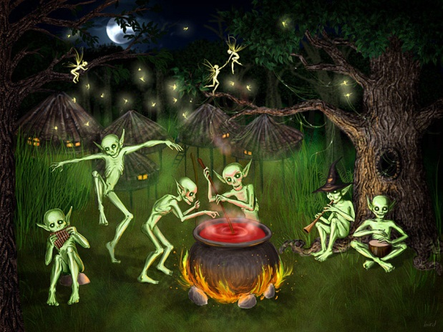
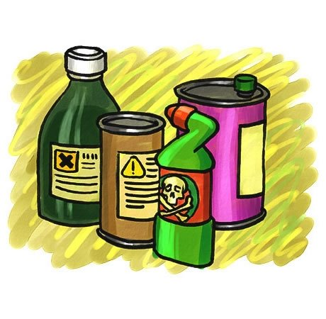
Проблемы регулирования оборота ПАВ
Появление новых ПАВ опережает обновление списков и установление мер контроля
С целью изменения сознания используются вещества, контроль за которыми установлен быть не может

Slide 14
Спасибо за внимание!

